Slide 1
Articulo
Uso de árboles de decisión para medir el impacto de la incertidumbre operativa en el beneficio de centralizar la cadena de suministro[1]

Slide 2
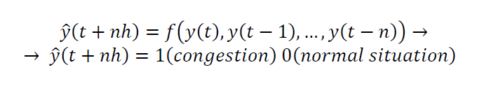
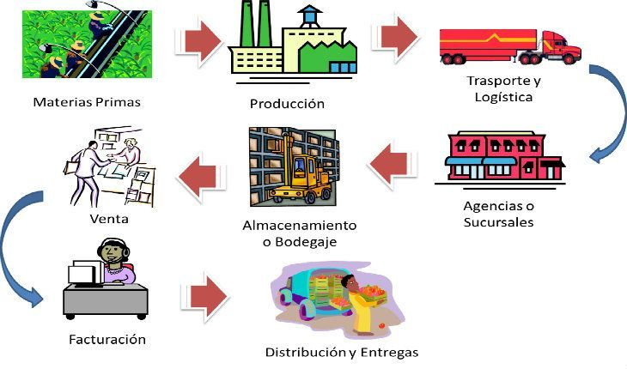
Problema
Articulo de reporte de caso
La cadena de suministro consta de los eslabones involucrados en entregar un producto a un cliente final , este articulo enfrenta dos fuentes de incertidumbre: una interna (p. ej. su productividad) y otra externa (las demandas de otros eslabones y del cliente final).

Slide 3
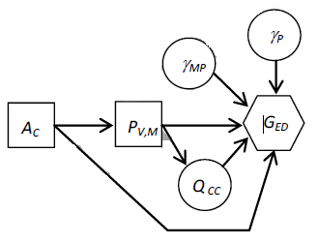
Datos utilizados
El Diagrama de influencia del manejo central se muestra en la Figura: Se decide el área (AC) y el precio de venta al cliente (PV,M) en incertidumbre sobre la productividad (MP y P) y la demanda del cliente (QCC), procurando la máxima ganancia esperada E[GED] y con QCC condicionada en PV,M.

Slide 4
Algoritmos
Este artículo usa árboles de decisión para estudiar el efecto de las incertidumbres en la cadena de suministro.

Slide 5
Descripción de Resultados
A demanda más incierta (probabilidad cercana a 0.5), mayor ventaja del manejo central.
La prospectiva de alta productividad impacta la ventaja de la centralización

Slide 6
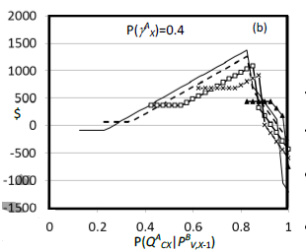
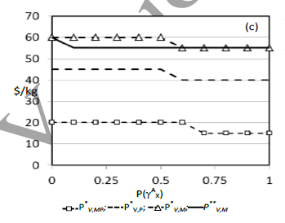

Slide 7
Análisis de la etapa inicial del proyecto[2]

Slide 8
Project Charter

Slide 9
Stakeholder Analysis

Slide 10
Gantt Chart

Slide 11
Referencias: [1] Chew M., Viveros L. y Velazquez V. ” Uso de árboles de decisión para medir el impacto de la incertidumbre operativa en el beneficio de centralizar la cadena de suministro”, Revista Industrital, 18 de octubre de 2019. [2] Botero J. ,”Centralización para reducir los efectos adversos de la Supply Chain”, Editorial Logistica La, 20 de febrero de 2019.

